Slide 1
图
第三节 最短路径算法

Slide 2
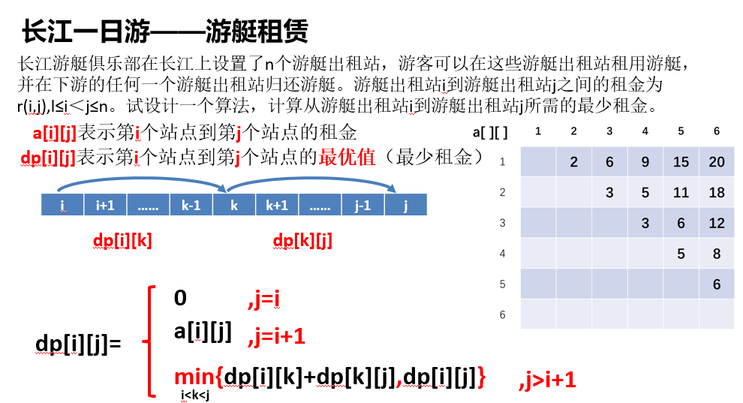
Floyd-Warshall算法
“多源最短路径”问题
暑假，小哼准备去一些城市旅游。有些城市之间有公路，有些城市之间则没有，如下图。为了节省经费以及方便计划旅行，小哼希望在出发前知道任意两个城市之间的最短路程。
5
 | 1 | 2 | 3 | 4
1 | 0 | 2 | 6 | 4
2 | ∞ | 0 | 3 | ∞
3 | 7 | ∞ | 0 | 1
4 | 5 | ∞ | 12 | 0
1
4
4
2
7
12
1
6
2
3
3
首先想到什么算法？
深搜
广搜
DP

Slide 3
Floyd-Warshall算法
“多源最短路径”问题
暑假，小哼准备去一些城市旅游。有些城市之间有公路，有些城市之间则没有，如下图。为了节省经费以及方便计划旅行，小哼希望在出发前知道任意两个城市之间的最短路程。
5
 | 1 | 2 | 3 | 4
1 | 0 | 2 | 6 | 4
2 | ∞ | 0 | 3 | ∞
3 | 7 | ∞ | 0 | 1
4 | 5 | ∞ | 12 | 0
1
4
4
2
7
12
1
6
2
3
3
要让a→b路程变短，只有引入第3点k中转，a→k→b
k可能为1-n的任意点。每个顶点都有可能使得另外两个顶点之间的路程变短。

Slide 4
0、任意两点，不允许经过第三点：最短路程就是初始路程
 | 1 | 2 | 3 | 4
1 | 0 | 2 | 6 | 4
2 | ∞ | 0 | 3 | ∞
3 | 7 | ∞ | 0 | 1
4 | 5 | ∞ | 12 | 0
初始化:
点u,v如果有边相连,则e[u][v]=w[u][v]
点u,v如果无边相连,则e[u][v]=0x7fffffff

Slide 5
e[i][j]=min{e[i][j],e[i][1]+e[1][j]}
1、只允许经过1号点：
 | 1 | 2 | 3 | 4
1 | 0 | 2 | 6 | 4
2 | ∞ | 0 | 3 | ∞
3 | 7 | ∞ | 0 | 1
4 | 5 | ∞ | 12 | 0
9
7
11
for(int i=1;i<=n;i++)
for(int j=1;j<=n;j++)
e[i][j]=min{e[i][j],e[i][1]+e[1][j]};

Slide 6
2、只允许经过1号和2号点：
 | 1 | 2 | 3 | 4
1 | 0 | 2 | 6 | 4
2 | ∞ | 0 | 3 | ∞
3 | 7 | 9 | 0 | 1
4 | 5 | 7 | 11 | 0
5
10
for(int i=1;i<=n;i++)
for(int j=1;j<=n;j++)
e[i][j]=min{e[i][j],e[i][1]+e[1][j]};
for(int i=1;i<=n;i++)
for(int j=1;j<=n;j++)
e[i][j]=min{e[i][j],e[i][2]+e[2][j]};

Slide 7
3、只允许经过1号、2号点和3号点：
 | 1 | 2 | 3 | 4
1 | 0 | 2 | 5 | 4
2 | ∞ | 0 | 3 | ∞
3 | 7 | 9 | 0 | 1
4 | 5 | 7 | 10 | 0
10
4
允许所有点作中转
4、只允许经过1号、2号点、3号点和4号点：
 | 1 | 2 | 3 | 4
1 | 0 | 2 | 5 | 4
2 | 10 | 0 | 3 | 4
3 | 7 | 9 | 0 | 1
4 | 5 | 7 | 10 | 0
9
6
8

Slide 8
Floyd-Warshall算法
“多源最短路径”问题
O（n³）
5
 | 1 | 2 | 3 | 4
1 | 0 | 2 | 6 | 4
2 | ∞ | 0 | 3 | ∞
3 | 7 | ∞ | 0 | 1
4 | 5 | ∞ | 12 | 0
1
4
4
2
7
12
1
6
2
3
3
核心代码：
for(int k=1;k<=n;k++)
for(int i=1;i<=n;i++)
for(int j=1;j<=n;j++)
e[i][j]=min{e[i][j],e[i][k]+e[k][j]};

Slide 9

Floyd-Warshall算法
“多源最短路径”问题
O（n³）
此算法由 Robert W.Foyd(罗伯特·弗洛伊德)于1962年发表在 Communications of the ACM上。同年 Stephen Warshall(史蒂芬·沃舍尔)也独立发表了这个算法。 Robert w. Floyd这个牛人是朵奇葩,他原本在芝加哥大学读的文学,但是因为当时美国经济不太景气,找工作比较困难,无奈之下到西屋电气公司当了一名计算机操作员,在IBM650机房值夜班,并由此开始了他的计算机生涯。此外他还和JWJ. Williams(威廉姆斯)于1964年共同发明了著名的堆排序算法 HEAPSORT。
Robert w. Floyd在1978年获得了图灵奖。

Slide 10
Floyd-Warshall算法
“多源最短路径”问题
O（n³）
【主要用途】
⑴用于出现负边权的情况
⑵用于计算任意两点之间的最短路径
dis[i][j]=min(dis[i][j],dis[i][k]+dis[k][j]);
⑶用于判断图中任意两点是否连通
如果是一个没有边权的图,把相连的两点间的距离设为dis[i][j]=true,把不相连的两点设为dis[i][j]=false,用Floyed算法可以计算任意两点之间是否连通。
dis[i][j]=dis[i][j]||dis[i][k]&&dis[k][j];
如果i到k是连通的,k到j是连通的,那么i到j就是连通的。
Floyed计算完成后,dis[i][j]如果等于0表示两点没有连通。
⑷用于比较任意两点之间的大小
如果一个没有边权的图,只有两点之间的大小,可以通过Floyed算法计算出任意两点间的大小。设dis[i][j]表示i大于j,则有:if(dis[i][k]==1&&dis[k][j]==1) dis[i][j]=1;
如果i>k且k>j,则i>j
⑸用于求最小环
最小环就是在一张图中找出一个环,使得这个环上的各条边的权值之和最小。

Slide 11
弗洛伊德算法不能解决带有“负权回路”（或者叫“负权环”）的图
1
2
-6
2
3
3
一个图中带有“负权回路”那么这个图则没有最短路！

Slide 12
求最短路径,需要掌握以下几点:
⑴对于点的定义:可以定义结构也可以定义数组。
struct node{int x,y;}nodes[maxn];
int map[maxn][2];其中map[i][0]表示点i的横坐标,map[i][1]表示点i的纵坐标。
⑵接收邻接矩阵的时候,要用scanf(“%s”,str+1);不能用%d来接收,因为没有空格,会把一行全部接收为一个整数。同时str+1表示字符串的首地址。所有操作都必须用str+1。
(3)在求最短路径过程中,如果两点之间没有路径可走,则置为无穷大。但经常需要判断两点之间是否有通路,这时,需要判断是否为无穷大,比如:用memset,初始化一个数组map[i][j]表示i,j之间没有路径可走。但求得路径之后,需要判断map[i][j]是否等于无穷大,这时,需要memset中的无穷大和maxx的无穷大是否相等,需要做出比较。所以,在初始化map[][]时,用memset(map,0x3f,sizeof(map)),而在定义maxx时,用const int maxx=0x3f3f3f3f.这样,最后就可以比较map[i][j]和maxx是否相等了。
注意0x7fffffff和0x7f是不相等的。
另外,两个0x3f3f3f3f相加,不会造成整数越界,但一旦出现3个相加,就会造成整数越界。因此,遇到这种情况的时候要用:memset(map,0x3f/2,sizeof(map)),const int maxx=0x3f3f3f3f/2.也是相等 。当然,除以3也同样相等。
(4)最短路径算法中,需要遍历所有点来求得最短路径,前一个点通常用u或s表示,后一个点通常用v,e表示,而权值通常用w表示。

Slide 13
【特别注意】
⑴用floyed算法求最小值时,先要把map[i][j]值为最大,则map[i][i]要置为0表示自己到自己的距离为0;
⑵有时题目会暗含有重复数据,这时,如果求最大值,则要比较,如果当前值比之前的值更小,则更新,如果当前值比之前的更大,则不需要更新。

Slide 14
最短路径问题
http://cqsyz.openjudge.cn/tu/10/
【问题描述】
平面上有N个点(N<=100),每个点的坐标在-10000~10000之间。其中的一些点之间有连线。若有连线,则表示可从一个点到达另一个点,即两点间有通路,通路距离为两点间的直线距离。现在的任务是找出从一点到另一点之间的最短路径。
【输入描述】
第1行为整数N
第2行至第N+1行(共N行),每行两个整数x和y,描述了一个点的坐标。
第N+2行为一个整数M,表示图中连线的个数。
此后M行,每行描述一条连线,由两个整数i,j组成,表示第i个点和第j个点之间有连线。
最后一行:两个整数s和t,分别表示源点和目标点。
【输出描述】
仅一行,一个实数(保留两位小数),表示s到t的最短路径长度。
【输入样例】
5
0 0
2 0
2 2
0 2
3 1
5
1 2
1 3
1 4
2 5
3 5
1 5
【输出样例】
3.41
【算法分析】
特别注意:
⑴浮点数比较大小
⑵如果知道点的坐标,那么点与点之间有相连,则直接计算出它们之间的距离,不需要再定义一个数组来接收。

Slide 15
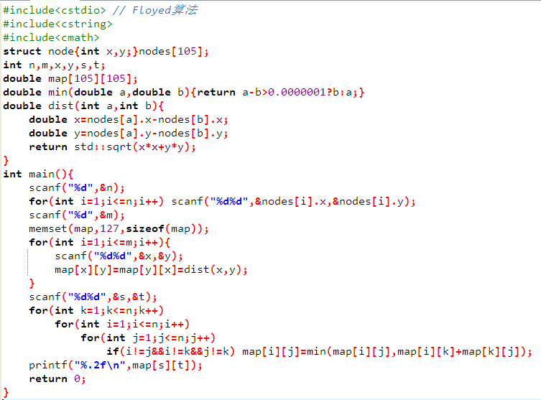

Slide 16
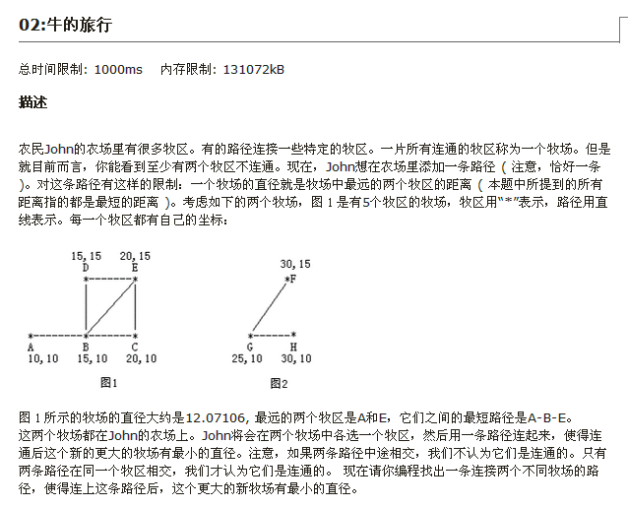

Slide 17
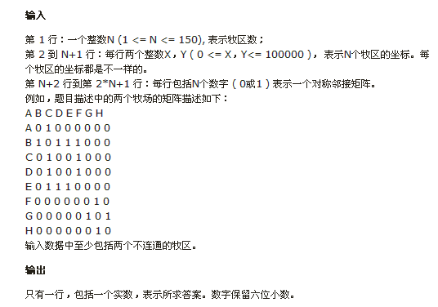
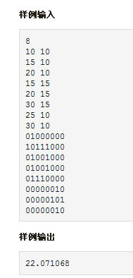

Slide 18
【算法分析】
⑴定义结构struct node{int x,y;}nodes[151]来保存点,定义数组double map[151][151]来保存两点之间的距离。在接收邻接矩阵时,计算出i,j两点间的距离,保存在map[i][j]中。
⑵用floyed算法,计算出图中任意两点间的距离
⑶定义一个数组double m[151]来保存每个点与其它点的最大距离,即该点所在牧场直径。即保存map[][]中每行的最大值。
⑷遍历map[][],凡是不连通的点i,j,通过m[i],m[j]可以得到i,j到它们所在牧场的最远距离,然后计算连通i,j后的距离,三者相加,就可以得到连通i,j后的牧场直径。但每个未连通的点计算出的来结果不一样,我们需要找到最小的直径。
⑸这是本题最特殊的地方:因为有可能第二个牧场在第一个牧场内,但却没有连通。而连通后的牧场直径可能小于原来牧场的直径。这显然是错的,所以,最后还要比较如果连通后的牧场直径小于原来牧场的直径,则取原来牧场的直径为连通后的直径。
⑹本题还考了关于浮点数的比较:一定要注意的是浮点数不能用等于。因为浮点数是双精度型,只能够用减去之后小于我们规定的精度,则认为是等于。
⑺另外还需要注意接收邻接表时,最好用字符串接收,不能用整形去接收,因为如果整形接收,直接就把一行全部接收成一个整数了。而如果用字符串接收后,要从1开始扫描,需要接收至str+1。如:
scanf(“%s”,str+1);
此时的str+1是一个地址,即字符串的首地址,访问时只能从str+1开始访问,如果从str开始访问,则会出现不可预知的错误。包括alogrithm中所有关于str的函数,如sort,upper_bound等都需要把str+1认为是一个首地址。
本题属于多源路径,故只能够用floyed算法。

Slide 19
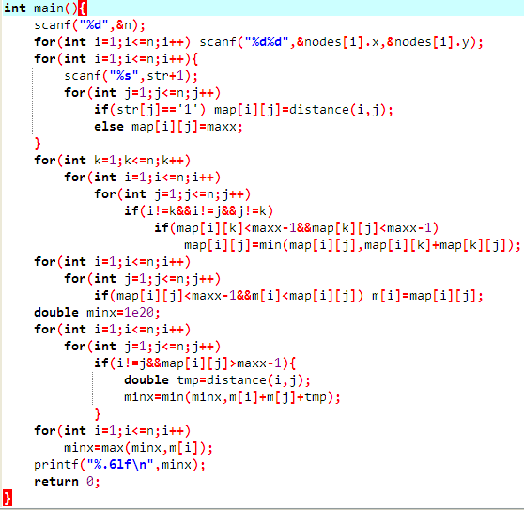
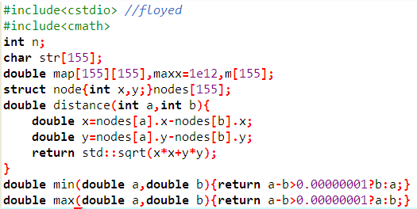

Slide 20
珍珠(Median Weight Bead)
http://cqsyz.openjudge.cn/tu/33/
【问题描述】
有N颗形状和大小都一致的珍珠,它们的重量不相同。N为整数,所有的珍珠从1到N编号。你的任务是发现哪颗珍珠的重量刚好处于正中间,即所有珍珠的重量中,该珍珠的重量列(N+1)/2位。下面给出将一对珍珠进行比较的方法:
给你一架天平用来比较珍珠的重量,我们可以比出两个珍珠哪个更重一些,在作出一系列的比较后,我们可以将一些肯定不具备中间重量的拿走。
例如,下列给出对5颗珍珠进行四次比较的情况:
珍珠2比珍珠1重;
珍珠4比珍珠3重;
珍珠5比珍珠1重;
珍珠4比珍珠2重;
根据以上结果,虽然我们不能精确的的出哪个珍珠具有中间重量,但我们可以肯定珍珠1和珍珠4不可能具有中间重量,因为珍珠2,4,5比1重,而珍珠1,2,3比4轻,所以我们可以移走这两颗珍珠。
写一个程序统计出共有多少颗珍珠肯定不会是中间重量。
【输入格式】
输入第1行表示有多组测试用例,每组测试用例第1行包含两个用空格隔开的整数N和M,其中1<=N<=99,且N为奇数,M表示对珍珠进行比较的次数,接下来M行每行包含两个用空格隔开的整数x和y,表示珍珠x比y重。
【输出格式】
每组测试用例,输出仅一行,包含一个整数,表示不可能是中间重量的珍珠总数
【输入样例】
1
5 4
2 1
4 3
5 1
4 2
【输出样例】
2

Slide 21
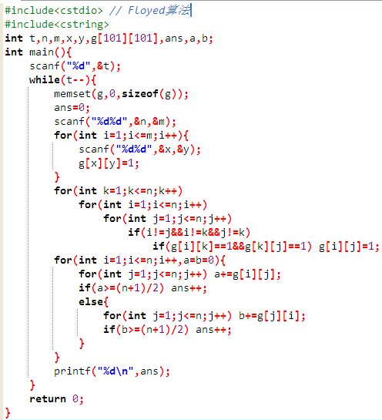
【算法分析】
选择中间点,如果起点大于中间点,而且中间点大于终点,那么起点大于终点。
设g[i][j]=1表示i比j重,反之g[i][j]=0则i比j轻。用弗洛伊德算法标记出所有点之间的大小关系。
然后,只需要判断每一颗珍珠,和其它珍珠相比,如果比它小的珍珠个数大于等于(n+1)/2,表示已有至少一半比它小了,当然这颗珍珠不可能是中间重量了;如果比它小的珍珠个数于小(n+1)/2,那么它有可能是中间重量,这时,我们继续寻找比它大的珍珠个数,如果比它大的珍珠个数大于等于(n+1)/2,表示比它大的珍珠个数已等于一半了,它也不可能是中间重量。
由于本题需要得到图中任意点之间有大小关系,故只能够用floyed来负责多源处理。而其它三种算法都只适合单源处理。

Slide 22
迪杰斯特拉Dijkstra算法
“单源最短路径”问题
例题：求下图中1号顶点到2、3、4、5、6号顶点的最短路径。
e | 1 | 2 | 3 | 4 | 5 | 6
1 | 0 | 1 | 12 | ∞ | ∞ | ∞
2 | ∞ | 0 | 9 | 3 | ∞ | ∞
3 | ∞ | ∞ | 0 | ∞ | 5 | ∞
4 | ∞ | ∞ | 4 | 0 | 13 | 15
5 | ∞ | ∞ | ∞ | ∞ | 0 | 4
6 | ∞ | ∞ | ∞ | ∞ | ∞ | 0
3
2
4
1
15
9
13
1
4
6
4
12
3
5
5
 | 1 | 2 | 3 | 4 | 5 | 6
dis
0
1
12
∞
∞
∞

Slide 23
迪杰斯特拉Dijkstra算法
“单源最短路径”问题
例题：求下图中1号顶点到2、3、4、5、6号顶点的最短路径。
e | 1 | 2 | 3 | 4 | 5 | 6
1 | 0 | 1 | 12 | ∞ | ∞ | ∞
2 | ∞ | 0 | 9 | 3 | ∞ | ∞
3 | ∞ | ∞ | 0 | ∞ | 5 | ∞
4 | ∞ | ∞ | 4 | 0 | 13 | 15
5 | ∞ | ∞ | ∞ | ∞ | 0 | 4
6 | ∞ | ∞ | ∞ | ∞ | ∞ | 0
3
2
4
1
15
9
13
1
6
1
4
4
12
3
5
5
松弛
dis[3]=12
>
dis[2]+e[2][3]=1+9=10
 | 1 | 2 | 3 | 4 | 5 | 6
dis
dis[4]=∞
>
dis[2]+e[2][4]=1+3=4
0
1
4
∞
∞
1
12
∞
10

Slide 24
迪杰斯特拉Dijkstra算法
“单源最短路径”问题
例题：求下图中1号顶点到2、3、4、5、6号顶点的最短路径。
e | 1 | 2 | 3 | 4 | 5 | 6
1 | 0 | 1 | 12 | ∞ | ∞ | ∞
2 | ∞ | 0 | 9 | 3 | ∞ | ∞
3 | ∞ | ∞ | 0 | ∞ | 5 | ∞
4 | ∞ | ∞ | 4 | 0 | 13 | 15
5 | ∞ | ∞ | ∞ | ∞ | 0 | 4
6 | ∞ | ∞ | ∞ | ∞ | ∞ | 0
3
2
4
1
15
9
13
1
4
6
4
12
3
5
5
松弛
dis[3]=10
>
dis[4]+e[4][3]=4+4=8
 | 1 | 2 | 3 | 4 | 5 | 6
dis
dis[5]=∞
>
dis[4]+e[4][5]=4+13=17
0
4
∞
1
10
17
19
8
∞
dis[6]=∞
>
dis[4]+e[4][6]=4+15=19

Slide 25
迪杰斯特拉Dijkstra算法
“单源最短路径”问题
例题：求下图中1号顶点到2、3、4、5、6号顶点的最短路径。
e | 1 | 2 | 3 | 4 | 5 | 6
1 | 0 | 1 | 12 | ∞ | ∞ | ∞
2 | ∞ | 0 | 9 | 3 | ∞ | ∞
3 | ∞ | ∞ | 0 | ∞ | 5 | ∞
4 | ∞ | ∞ | 4 | 0 | 13 | 15
5 | ∞ | ∞ | ∞ | ∞ | 0 | 4
6 | ∞ | ∞ | ∞ | ∞ | ∞ | 0
3
2
4
1
15
9
13
1
4
6
4
12
3
5
5
松弛
dis[5]=17
>
dis[3]+e[3][5]=8+5=13
 | 1 | 2 | 3 | 4 | 5 | 6
dis
0
4
13
19
1
8
17

Slide 26
迪杰斯特拉Dijkstra算法
“单源最短路径”问题
例题：求下图中1号顶点到2、3、4、5、6号顶点的最短路径。
e | 1 | 2 | 3 | 4 | 5 | 6
1 | 0 | 1 | 12 | ∞ | ∞ | ∞
2 | ∞ | 0 | 9 | 3 | ∞ | ∞
3 | ∞ | ∞ | 0 | ∞ | 5 | ∞
4 | ∞ | ∞ | 4 | 0 | 13 | 15
5 | ∞ | ∞ | ∞ | ∞ | 0 | 4
6 | ∞ | ∞ | ∞ | ∞ | ∞ | 0
3
2
4
1
15
9
13
1
4
6
4
12
3
5
5
松弛
dis[6]=19
>
dis[5]+e[5][6]=13+4=17
 | 1 | 2 | 3 | 4 | 5 | 6
dis
0
1
4
13
19
8
17

Slide 27
迪杰斯特拉Dijkstra算法
“单源最短路径”问题
例题：求下图中1号顶点到2、3、4、5、6号顶点的最短路径。
e | 1 | 2 | 3 | 4 | 5 | 6
1 | 0 | 1 | 12 | ∞ | ∞ | ∞
2 | ∞ | 0 | 9 | 3 | ∞ | ∞
3 | ∞ | ∞ | 0 | ∞ | 5 | ∞
4 | ∞ | ∞ | 4 | 0 | 13 | 15
5 | ∞ | ∞ | ∞ | ∞ | 0 | 4
6 | ∞ | ∞ | ∞ | ∞ | ∞ | 0
3
2
4
1
15
9
13
1
4
6
4
12
3
5
5
松弛
 | 1 | 2 | 3 | 4 | 5 | 6
dis
0
1
8
4
13
17

Slide 28
迪杰斯特拉Dijkstra算法
“单源最短路径”问题
例题：求下图中1号顶点到2、3、4、5、6号顶点的最短路径。
e | 1 | 2 | 3 | 4 | 5 | 6
1 | 0 | 1 | 12 | ∞ | ∞ | ∞
2 | ∞ | 0 | 9 | 3 | ∞ | ∞
3 | ∞ | ∞ | 0 | ∞ | 5 | ∞
4 | ∞ | ∞ | 4 | 0 | 13 | 15
5 | ∞ | ∞ | ∞ | ∞ | 0 | 4
6 | ∞ | ∞ | ∞ | ∞ | ∞ | 0
3
2
4
1
15
9
13
1
4
6
4
12
3
5
5
基本思想:
每次找到离源点最近的一个顶点，然后以该点为中心进行扩展，最终找到源点到其余所有点的最短路径。
 | 1 | 2 | 3 | 4 | 5 | 6
dis
0
1
8
4
13
17

Slide 29
迪杰斯特拉Dijkstra算法
“单源最短路径”问题
例题：求下图中1号顶点到2、3、4、5、6号顶点的最短路径。
e | 1 | 2 | 3 | 4 | 5 | 6
1 | 0 | 1 | 12 | ∞ | ∞ | ∞
2 | ∞ | 0 | 9 | 3 | ∞ | ∞
3 | ∞ | ∞ | 0 | ∞ | 5 | ∞
4 | ∞ | ∞ | 4 | 0 | 13 | 15
5 | ∞ | ∞ | ∞ | ∞ | 0 | 4
6 | ∞ | ∞ | ∞ | ∞ | ∞ | 0
3
2
4
1
15
9
13
1
4
6
4
12
3
5
5
设源点为s,显然,dis[v]的初始值应该是:
for(int i=1;i<=n;i++) dis[i]=e[s][i];
 | 1 | 2 | 3 | 4 | 5 | 6
dis
0
1
12
∞
∞
∞

Slide 30
迪杰斯特拉Dijkstra算法
“单源最短路径”问题
例题：求下图中1号顶点到2、3、4、5、6号顶点的最短路径。
U
e | 1 | 2 | 3 | 4 | 5 | 6
1 | 0 | 1 | 12 | ∞ | ∞ | ∞
2 | ∞ | 0 | 9 | 3 | ∞ | ∞
3 | ∞ | ∞ | 0 | ∞ | 5 | ∞
4 | ∞ | ∞ | 4 | 0 | 13 | 15
5 | ∞ | ∞ | ∞ | ∞ | 0 | 4
6 | ∞ | ∞ | ∞ | ∞ | ∞ | 0
3
3
2
2
4
4
15
1
15
1
13
9
13
S
1
9
1
6
4
6
4
4
4
12
12
3
3
5
5
5
5
把图G(V,E)的顶点集合V分成两组：
 | 1 | 2 | 3 | 4 | 5 | 6
dis
■白点集合:指已确定最短路径的顶点集合S。
0
1
12
∞
∞
∞
■蓝点集合:指未确定最短路径的顶点集合U。
如何在程序中将顶点分组？
0
0
0
0
0
vis | 1

Slide 31
迪杰斯特拉Dijkstra算法
“单源最短路径”问题
例题：求下图中1号顶点到2、3、4、5、6号顶点的最短路径。
U
e | 1 | 2 | 3 | 4 | 5 | 6
1 | 0 | 1 | 12 | ∞ | ∞ | ∞
2 | ∞ | 0 | 9 | 3 | ∞ | ∞
3 | ∞ | ∞ | 0 | ∞ | 5 | ∞
4 | ∞ | ∞ | 4 | 0 | 13 | 15
5 | ∞ | ∞ | ∞ | ∞ | 0 | 4
6 | ∞ | ∞ | ∞ | ∞ | ∞ | 0
3
3
2
2
4
4
15
1
15
1
13
9
13
S
1
9
1
6
4
6
4
4
4
12
12
3
3
5
5
5
5
在集合U中选择一个离源点最近的点，加入到集合S中。
 | 1 | 2 | 3 | 4 | 5 | 6
dis
0
1
12
∞
∞
∞
0
0
0
0
0
vis | 1

Slide 32
迪杰斯特拉Dijkstra算法
“单源最短路径”问题
例题：求下图中1号顶点到2、3、4、5、6号顶点的最短路径。
e | 1 | 2 | 3 | 4 | 5 | 6
1 | 0 | 1 | 12 | ∞ | ∞ | ∞
2 | ∞ | 0 | 9 | 3 | ∞ | ∞
3 | ∞ | ∞ | 0 | ∞ | 5 | ∞
4 | ∞ | ∞ | 4 | 0 | 13 | 15
5 | ∞ | ∞ | ∞ | ∞ | 0 | 4
6 | ∞ | ∞ | ∞ | ∞ | ∞ | 0
3
U
3
2
2
4
4
15
1
15
1
13
9
13
S
1
9
1
6
4
6
4
4
4
12
12
3
3
5
5
5
5
在集合U中选择一个离源点最近的点，加入到集合S中。
 | 1 | 2 | 3 | 4 | 5 | 6
dis
0
10
4
∞
∞
dis[v]=min{dis[v],dis[u]+e[u][v]}
1
12
∞
1
0
0
0
0
vis | 1

Slide 33
迪杰斯特拉Dijkstra算法
“单源最短路径”问题
例题：求下图中1号顶点到2、3、4、5、6号顶点的最短路径。
e | 1 | 2 | 3 | 4 | 5 | 6
1 | 0 | 1 | 12 | ∞ | ∞ | ∞
2 | ∞ | 0 | 9 | 3 | ∞ | ∞
3 | ∞ | ∞ | 0 | ∞ | 5 | ∞
4 | ∞ | ∞ | 4 | 0 | 13 | 15
5 | ∞ | ∞ | ∞ | ∞ | 0 | 4
6 | ∞ | ∞ | ∞ | ∞ | ∞ | 0
3
U
3
2
2
4
4
15
1
15
1
13
9
13
S
1
9
1
6
4
6
4
4
4
12
12
3
3
5
5
5
5
重复上一步，直至集合U为空。
 | 1 | 2 | 3 | 4 | 5 | 6
dis
0
1
10
4
∞
∞
1
0
0
0
0
vis | 1

Slide 34
迪杰斯特拉Dijkstra算法
“单源最短路径”问题
例题：求下图中1号顶点到2、3、4、5、6号顶点的最短路径。
e | 1 | 2 | 3 | 4 | 5 | 6
1 | 0 | 1 | 12 | ∞ | ∞ | ∞
2 | ∞ | 0 | 9 | 3 | ∞ | ∞
3 | ∞ | ∞ | 0 | ∞ | 5 | ∞
4 | ∞ | ∞ | 4 | 0 | 13 | 15
5 | ∞ | ∞ | ∞ | ∞ | 0 | 4
6 | ∞ | ∞ | ∞ | ∞ | ∞ | 0
3
3
2
2
4
4
15
1
15
1
U
13
9
13
S
1
9
1
6
4
6
4
4
4
12
12
3
3
5
5
5
5
重复上一步，直至集合U为空。
 | 1 | 2 | 3 | 4 | 5 | 6
dis
10
19
0
8
4
17
∞
dis[v]=min{dis[v],dis[u]+e[u][v]}
1
∞
1
0
1
0
0
vis | 1

Slide 35
迪杰斯特拉Dijkstra算法
“单源最短路径”问题
例题：求下图中1号顶点到2、3、4、5、6号顶点的最短路径。
e | 1 | 2 | 3 | 4 | 5 | 6
1 | 0 | 1 | 12 | ∞ | ∞ | ∞
2 | ∞ | 0 | 9 | 3 | ∞ | ∞
3 | ∞ | ∞ | 0 | ∞ | 5 | ∞
4 | ∞ | ∞ | 4 | 0 | 13 | 15
5 | ∞ | ∞ | ∞ | ∞ | 0 | 4
6 | ∞ | ∞ | ∞ | ∞ | ∞ | 0
3
3
2
2
4
4
15
1
15
1
U
13
9
13
S
1
9
1
6
4
6
4
4
4
12
12
3
3
5
5
5
5
重复上一步，直至集合U为空。
 | 1 | 2 | 3 | 4 | 5 | 6
dis
0
1
8
4
17
19
1
0
1
0
0
vis | 1

Slide 36
迪杰斯特拉Dijkstra算法
“单源最短路径”问题
例题：求下图中1号顶点到2、3、4、5、6号顶点的最短路径。
e | 1 | 2 | 3 | 4 | 5 | 6
1 | 0 | 1 | 12 | ∞ | ∞ | ∞
2 | ∞ | 0 | 9 | 3 | ∞ | ∞
3 | ∞ | ∞ | 0 | ∞ | 5 | ∞
4 | ∞ | ∞ | 4 | 0 | 13 | 15
5 | ∞ | ∞ | ∞ | ∞ | 0 | 4
6 | ∞ | ∞ | ∞ | ∞ | ∞ | 0
3
3
2
2
4
4
15
1
15
1
U
13
9
13
S
1
9
1
6
4
6
4
4
4
12
12
3
3
5
5
5
5
重复上一步，直至集合U为空。
 | 1 | 2 | 3 | 4 | 5 | 6
dis
0
8
4
13
19
1
17
1
1
1
0
0
vis | 1

Slide 37
迪杰斯特拉Dijkstra算法
“单源最短路径”问题
例题：求下图中1号顶点到2、3、4、5、6号顶点的最短路径。
e | 1 | 2 | 3 | 4 | 5 | 6
1 | 0 | 1 | 12 | ∞ | ∞ | ∞
2 | ∞ | 0 | 9 | 3 | ∞ | ∞
3 | ∞ | ∞ | 0 | ∞ | 5 | ∞
4 | ∞ | ∞ | 4 | 0 | 13 | 15
5 | ∞ | ∞ | ∞ | ∞ | 0 | 4
6 | ∞ | ∞ | ∞ | ∞ | ∞ | 0
3
3
2
2
4
4
15
1
15
1
U
13
9
13
S
1
9
1
6
4
6
4
4
4
12
12
3
3
5
5
5
5
重复上一步，直至集合U为空。
 | 1 | 2 | 3 | 4 | 5 | 6
dis
0
1
8
4
13
19
1
1
1
0
0
vis | 1

Slide 38
迪杰斯特拉Dijkstra算法
“单源最短路径”问题
例题：求下图中1号顶点到2、3、4、5、6号顶点的最短路径。
e | 1 | 2 | 3 | 4 | 5 | 6
1 | 0 | 1 | 12 | ∞ | ∞ | ∞
2 | ∞ | 0 | 9 | 3 | ∞ | ∞
3 | ∞ | ∞ | 0 | ∞ | 5 | ∞
4 | ∞ | ∞ | 4 | 0 | 13 | 15
5 | ∞ | ∞ | ∞ | ∞ | 0 | 4
6 | ∞ | ∞ | ∞ | ∞ | ∞ | 0
3
3
2
2
4
4
15
1
15
1
U
13
9
13
S
1
9
1
6
4
6
4
4
4
12
12
3
3
5
5
5
5
重复上一步，直至集合U为空。
 | 1 | 2 | 3 | 4 | 5 | 6
dis
17
0
1
8
4
13
19
1
1
1
1
0
vis | 1

Slide 39
迪杰斯特拉Dijkstra算法
“单源最短路径”问题
例题：求下图中1号顶点到2、3、4、5、6号顶点的最短路径。
e | 1 | 2 | 3 | 4 | 5 | 6
1 | 0 | 1 | 12 | ∞ | ∞ | ∞
2 | ∞ | 0 | 9 | 3 | ∞ | ∞
3 | ∞ | ∞ | 0 | ∞ | 5 | ∞
4 | ∞ | ∞ | 4 | 0 | 13 | 15
5 | ∞ | ∞ | ∞ | ∞ | 0 | 4
6 | ∞ | ∞ | ∞ | ∞ | ∞ | 0
3
3
2
2
4
4
15
1
15
1
U
13
9
13
S
1
9
1
6
4
6
4
4
4
12
12
3
3
5
5
5
5
重复上一步，直至集合U为空。
 | 1 | 2 | 3 | 4 | 5 | 6
dis
0
1
8
4
13
17
1
1
1
1
0
vis | 1

Slide 40
迪杰斯特拉Dijkstra算法
“单源最短路径”问题
例题：求下图中1号顶点到2、3、4、5、6号顶点的最短路径。
e | 1 | 2 | 3 | 4 | 5 | 6
1 | 0 | 1 | 12 | ∞ | ∞ | ∞
2 | ∞ | 0 | 9 | 3 | ∞ | ∞
3 | ∞ | ∞ | 0 | ∞ | 5 | ∞
4 | ∞ | ∞ | 4 | 0 | 13 | 15
5 | ∞ | ∞ | ∞ | ∞ | 0 | 4
6 | ∞ | ∞ | ∞ | ∞ | ∞ | 0
3
3
2
2
4
4
15
1
15
1
U
13
9
13
S
1
9
1
6
4
6
4
4
4
12
12
3
3
5
5
5
5
重复上一步，直至集合U为空。
 | 1 | 2 | 3 | 4 | 5 | 6
dis
0
1
8
4
13
17
1
1
1
1
1
vis | 1

Slide 41
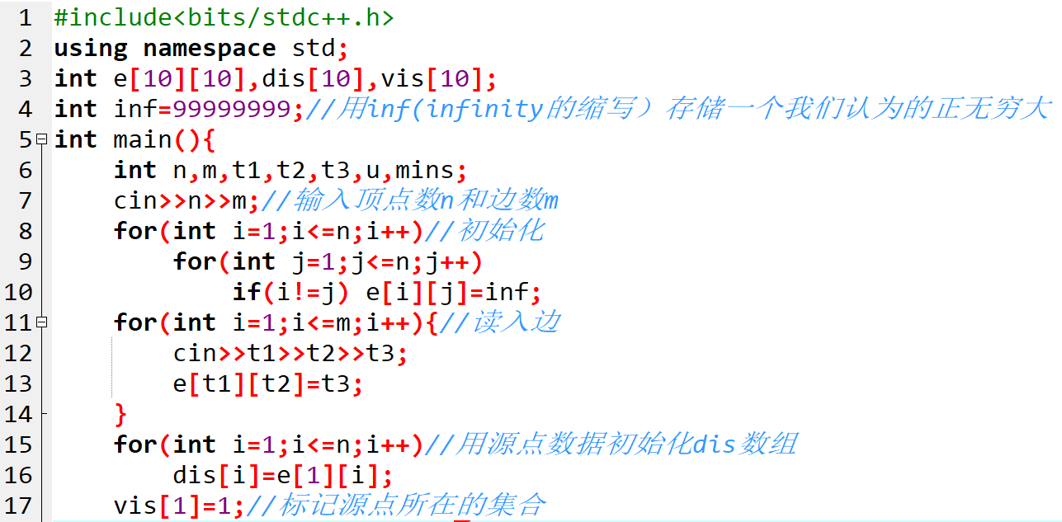

Slide 42
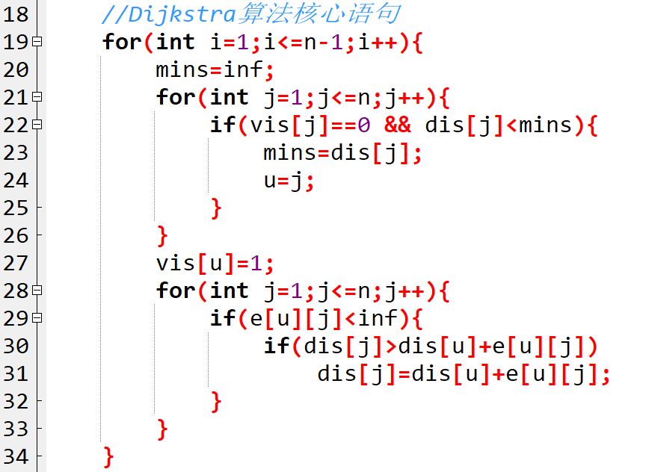

Slide 43
如果要求到各顶点的最短路径，怎么办？
【路径输出】
用pre[v]保存v前驱结点的编号。
⑴初始化,显然凡是和源点有边相连的,其前驱结点为源点。可以和dis一起初始化。
for(int i=1;i<=p;i++) {
dis[i]=g[s][i];
if(dis[i]==inf) pre[i]=0;
else pre[i]=s;
}
⑵在更新dis时,表示找到了新的最短路径,同时也更新pre的值。
if(!vis[v]&&dis[v]>dis[u]+g[u][v]){
pre[v]=u;
dis[v]=dis[u]+e[u][v];
}
⑶递归输出最短路径
void output(int x){
if(pre[x]==0) return;
else{
output(pre[x]);
printf("%d\n",pre[x]);
}
}
⑷调用output后,再输出最后一个点。
我们发现,用output递归输出路径时,第一个传入的x并没有输出,所以,调用output后,还需要手工输出x。
output(k),printf("%d\n",k)

Slide 44
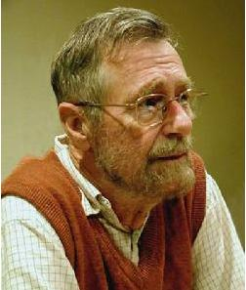
迪杰斯特拉Dijkstra算法
艾兹格·W·迪杰斯特拉 （Edsger Wybe Dijkstra，1930年5月11日~2002年8月6日）荷兰人。 计算机科学家，毕业就职于荷兰Leiden大学，早年钻研物理及数学，而后转为计算学。曾在1972年获得过素有计算机科学界的诺贝尔奖之称的图灵奖，之后，他还获得过1974年 AFIPS Harry Goode Memorial Award、1989年ACM SIGCSE计算机科学教育教学杰出贡献奖、以及2002年ACM PODC最具影响力论文奖。
与Donald Ervin Knuth并称为我们这个时代最伟大的计算机科学家。

Slide 45
迪杰斯特拉Dijkstra算法
“单源最短路径”问题
O（n²）
主要特点是:以起始点为中心向外层扩展,直到扩展到终点为止。
【算法思想】
⑴设g[i][j]用来保存图中i到j边上的权值,显然,如果i和j有边,g[i][j]等于边上的权值,而如果i到j没有边,那么g[i][j]=∞.
设dis[v]用来保存图中任意点到源点的最短距离,设源点为s,显然,dis[v]的初始值应该是:
for(int i=1;i<=n;i++) dis[i]=g[s][i];
⑵把图G(V,E)的顶点集合V分成两组：
■白点集合:指已确定最短路径的顶点集合。用S表示,初始时S中只有一个元素,即源点,以后每求得一条最短路径,就加入到集合S中,直到全部顶点都加入S中,算法就结束了。
■蓝点集合:指未确定最短路径的顶点集合。用U表示,按最短路径长度的递增次序把第二组的顶点加入到S中。在加入过程中,总是寻找到与起点距离最短的先加入,保持集合S中的路径长度永远比集合U中的小。
用vis[v]标记顶点v是白点还是蓝点,白点用vis[v]=true标记,蓝点用vis[v]=false标记。很显然,初始化时,所有vis除源点为true外,其它均为false;

Slide 46
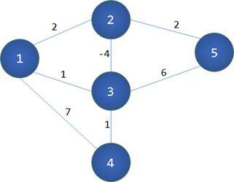
【特别注意】
⑴有时题目会暗含两点之间有多条边,比如,同样i到j的路可能有多条,一条的权值是3,一条权值是5,一条权值是6,这就需要在接收数据时,做好处理,如果求最大值,则要比较,如果当前值比之前的值更小,则更新,如果当前值比之前的更大,则不需要更新。
for(int i=1;i<=n;i++){
scanf("%d%d%d",&u,&v,&w);
if(g[u][v]>w) g[u][v]= g[v][u]=w;
}
⑵Dijskstra算法有两重循环,第一重循环是1到n-1,第二重循环是1到n。这中间可以优化的是,如果在接收数据的时候,保存最大的点p,这样,第一重循环就只需要扫描到p-1,而第二重循环只需要扫描到p。降低了时间复杂度。但多数时候,题目是给定了最大的点,不需要再找了。
for(int i=1;i<=n;i++){
scanf("%d%d%d",&u,&v,&w);
if(g[u][v]>w) g[u][v]=g[v][u]=w;
p=max(p,max(u,v));
}
(3) Dijskstra算法不适合处理负边权的情况！

Slide 47
迪杰斯特拉Dijkstra算法
“单源最短路径”问题
O（n²）
优化1：
堆
每次找到离1号点最近的点的时间复杂度是O(N)
O(longN)
优化2：
如果是稀疏图（边数m远小于n²）
邻接矩阵
邻接表
O(M+N)logN

Slide 48
最短路径问题
http://cqsyz.openjudge.cn/tu/10/
【问题描述】
平面上有N个点(N<=100),每个点的坐标在-10000~10000之间。其中的一些点之间有连线。若有连线,则表示可从一个点到达另一个点,即两点间有通路,通路距离为两点间的直线距离。现在的任务是找出从一点到另一点之间的最短路径。
【输入描述】
第1行为整数N
第2行至第N+1行(共N行),每行两个整数x和y,描述了一个点的坐标。
第N+2行为一个整数M,表示图中连线的个数。
此后M行,每行描述一条连线,由两个整数i,j组成,表示第i个点和第j个点之间有连线。
最后一行:两个整数s和t,分别表示源点和目标点。
【输出描述】
仅一行,一个实数(保留两位小数),表示s到t的最短路径长度。
【输入样例】
5
0 0
2 0
2 2
0 2
3 1
5
1 2
1 3
1 4
2 5
3 5
1 5
【输出样例】
3.41

Slide 49
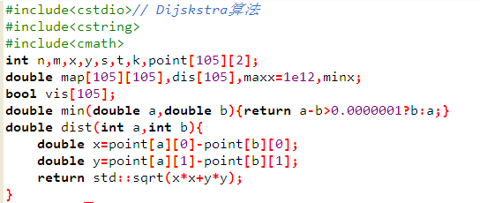
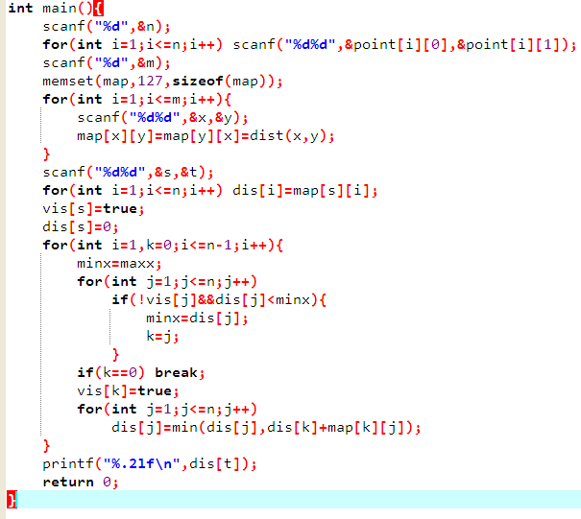

Slide 50
最小花费
http://cqsyz.openjudge.cn/tu/17/
描述
在n个人中，某些人的银行账号之间可以互相转账。这些人之间转账的手续费各不相同。给定这些人之间转账时需要从转账金额里扣除百分之几的手续费，请问A最少需要多少钱使得转账后B收到100元。
输入
第一行输入两个正整数n,m，分别表示总人数和可以互相转账的人的对数。
以下m行每行输入三个正整数x,y,z，表示标号为x的人和标号为y的人之间互相转账需要扣除z%的手续费 (z<100)。
最后一行输入两个正整数A,B。数据保证A与B之间可以直接或间接地转账。
输出
输出A使得B到账100元最少需要的总费用。精确到小数点后8位。
样例输入
3 3
1 2 1
2 3 2
1 3 3
1 3
样例输出
103.07153164

Slide 51
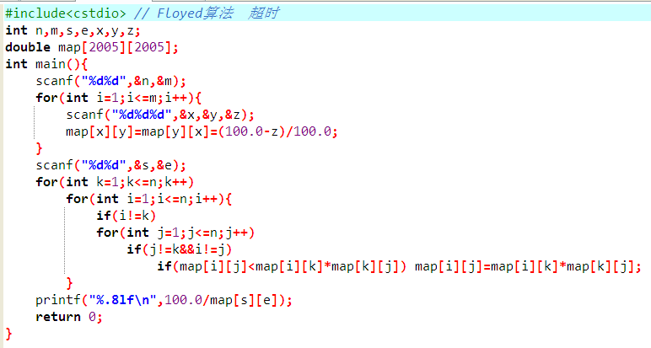

Slide 52
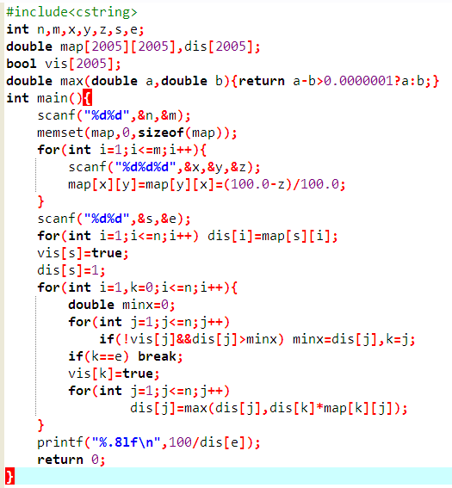

Slide 53
福特算法(Bellman-Ford)
“单源最短路径”问题（含负权）
O(N*M)
Floyd-Warshall算法
迪杰斯特拉Dijkstra算法
核心代码：
for(int k=1;k<=n;k++)
for(int i=1;i<=n;i++)
for(int j=1;j<=n;j++)
e[i][j]=min{e[i][j],e[i][k]+e[k][j]};
if(dis[v[i]]>dis[u[i]]+w[i])
dis[v[i]]=dis[u[i]]+w[i];

Slide 54
福特算法(Bellman-Ford)
“单源最短路径”问题（含负权）
O(N*M)
-3
∞
if(dis[v[i]]>dis[u[i]]+w[i])
dis[v[i]]=dis[u[i]]+w[i];
∞
2
2
3
-3
第1轮：
5 5
2 3 2
1 2 -3
1 5 5
4 5 2
3 4 3
3
0
1
dis[3]=∞ dis[2]+2= ∞+2= ∞
dis[2]=∞ dis[1]+(-3)= 0-3=-3
5
>
5
4
2
>
dis[5]=∞ dis[1]+5= 0+5=5
5
∞
∞
dis[5]=5 dis[4]+2= ∞ +2= ∞
 | 1 | 2 | 3 | 4 | 5
dis
dis[4]= ∞ dis[3]+3= ∞ +3= ∞
-3
∞
5
0
∞
∞
∞

Slide 55
福特算法(Bellman-Ford)
“单源最短路径”问题（含负权）
O(N*M)
-3
-1
if(dis[v[i]]>dis[u[i]]+w[i])
dis[v[i]]=dis[u[i]]+w[i];
∞
2
2
3
-3
第2轮：
5 5
2 3 2
1 2 -3
1 5 5
4 5 2
3 4 3
3
0
1
dis[3]=∞ dis[2]+2= -3+2= -1
>
5
dis[2]=-3 dis[1]+(-3)= 0-3=-3
5
4
2
dis[5]=5 dis[1]+5= 0+5=5
2
5
∞
dis[5]=5 dis[4]+2= ∞ +2= ∞
>
 | 1 | 2 | 3 | 4 | 5
dis
dis[4]= ∞ dis[3]+3= -1 +3= 2
-3
-1
2
5
0
∞
∞

Slide 56
福特算法(Bellman-Ford)
“单源最短路径”问题（含负权）
O(N*M)
-3
-1
if(dis[v[i]]>dis[u[i]]+w[i])
dis[v[i]]=dis[u[i]]+w[i];
2
2
3
-3
第3轮：
5 5
2 3 2
1 2 -3
1 5 5
4 5 2
3 4 3
3
0
1
dis[3]=-1 dis[2]+2= -3+2= -1
5
dis[2]=-3 dis[1]+(-3)= 0-3=-3
5
4
2
dis[5]=5 dis[1]+5= 0+5=5
5
2
4
>
dis[5]=5 dis[4]+2= 2 +2= 4
 | 1 | 2 | 3 | 4 | 5
dis
dis[4]= 2 dis[3]+3= -1 +3= 2
4
要跑多少轮？
n-1
0
-3
-1
2
5
n个顶点的图中，任意两点间的最短路径最多包含n-1条边？

Slide 57
福特算法(Bellman-Ford)
“单源最短路径”问题（含负权）
O(N*M)
-3
-1
if(dis[v[i]]>dis[u[i]]+w[i])
dis[v[i]]=dis[u[i]]+w[i];
2
2
3
-3
第4轮：
5 5
2 3 2
1 2 -3
1 5 5
4 5 2
3 4 3
3
0
1
dis[3]=-1 dis[2]+2= -3+2= -1
5
dis[2]=-3 dis[1]+(-3)= 0-3=-3
5
4
2
dis[5]=5 dis[1]+5= 0+5=5
4
2
dis[5]=4 dis[4]+2= 2 +2= 4
 | 1 | 2 | 3 | 4 | 5
dis
dis[4]= 2 dis[3]+3= -1 +3= 2
0
-3
-1
2
4

Slide 58
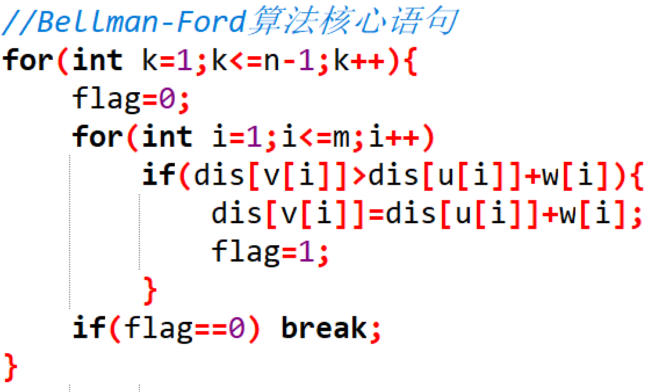
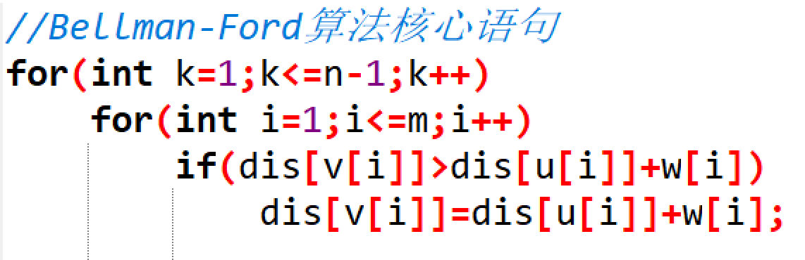
福特算法(Bellman-Ford)
“单源最短路径”问题（含负权）
O(N*M)
起始到终点的路径上的所有边进行松弛。
对所有边最多进行n-1轮松弛

Slide 59
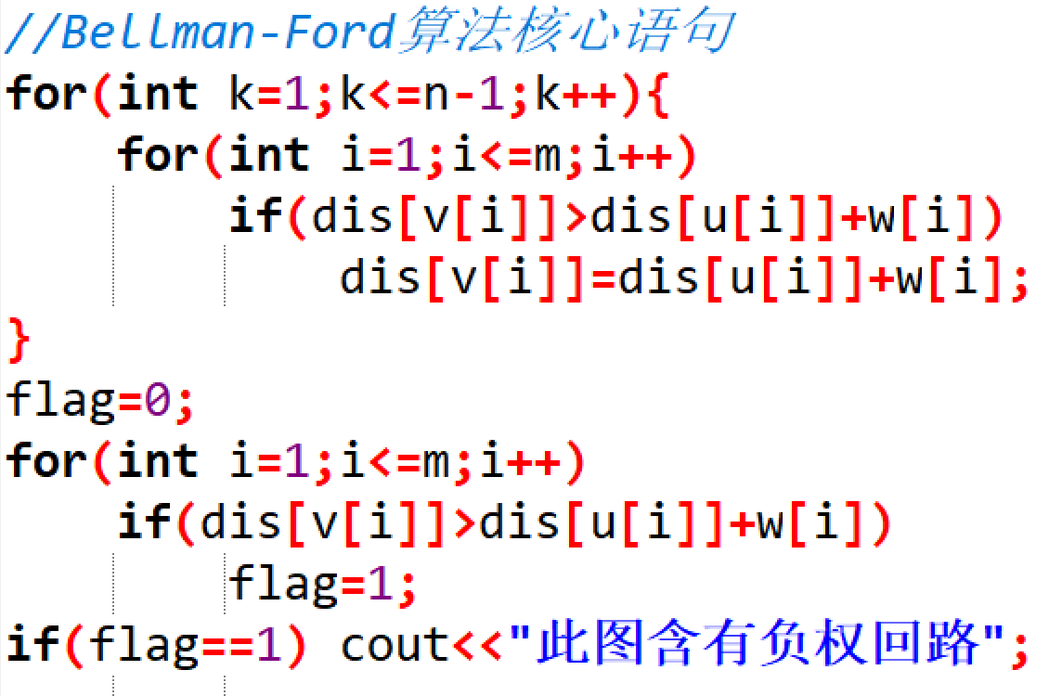
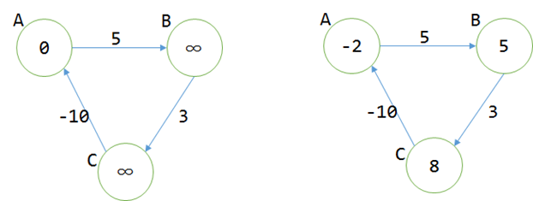
福特算法(Bellman-Ford)
“单源最短路径”问题（含负权）
O(N*M)
对所有边最多进行n-1轮松弛
如何检测是否有负权回路？
经过第一次遍历后,点B的值变为5,点C的值变为8,这时,注意权重为-10的边,这条边存在,导致点A的值变为-2。
第二次遍历后,点B的值变为3,而点C的值变为6,点A的值变为-4;
因为有一条负边在回路中,导致每次遍历后,各个点的值不断变小,形成了死循环。

Slide 60
福特算法(Bellman-Ford)
“单源最短路径”问题（含负权）
O(N*M)
对所有边最多进行n-1轮松弛
无向图怎么办？

Slide 61
福特算法(Bellman-Ford)
“单源最短路径”问题（含负权）
O(N*M)
对所有边最多进行n-1轮松弛
【算法思想】
Bellman-Ford算法能在更普遍的情况下(存在负边权)解决单源最短路径问题。
Bellman-Ford算法流程分为三个阶段:
⑴初始化:将除源点外的所有顶点的最短距离估计值设为dis[v]=∞,dis[s]=0
⑵迭代求解:反复对边集E中的每条边进行松驰操作,使得顶点集V中的每个顶点V的最短距离估计值逐步逼近其最短距离;运行|v|-1次。
⑶检验负权回路:判断边集E中每一条边的两个端点是否收敛。如果存在未收敛的顶点,则算法返回false,表明问题无解;否则返回true。

Slide 62
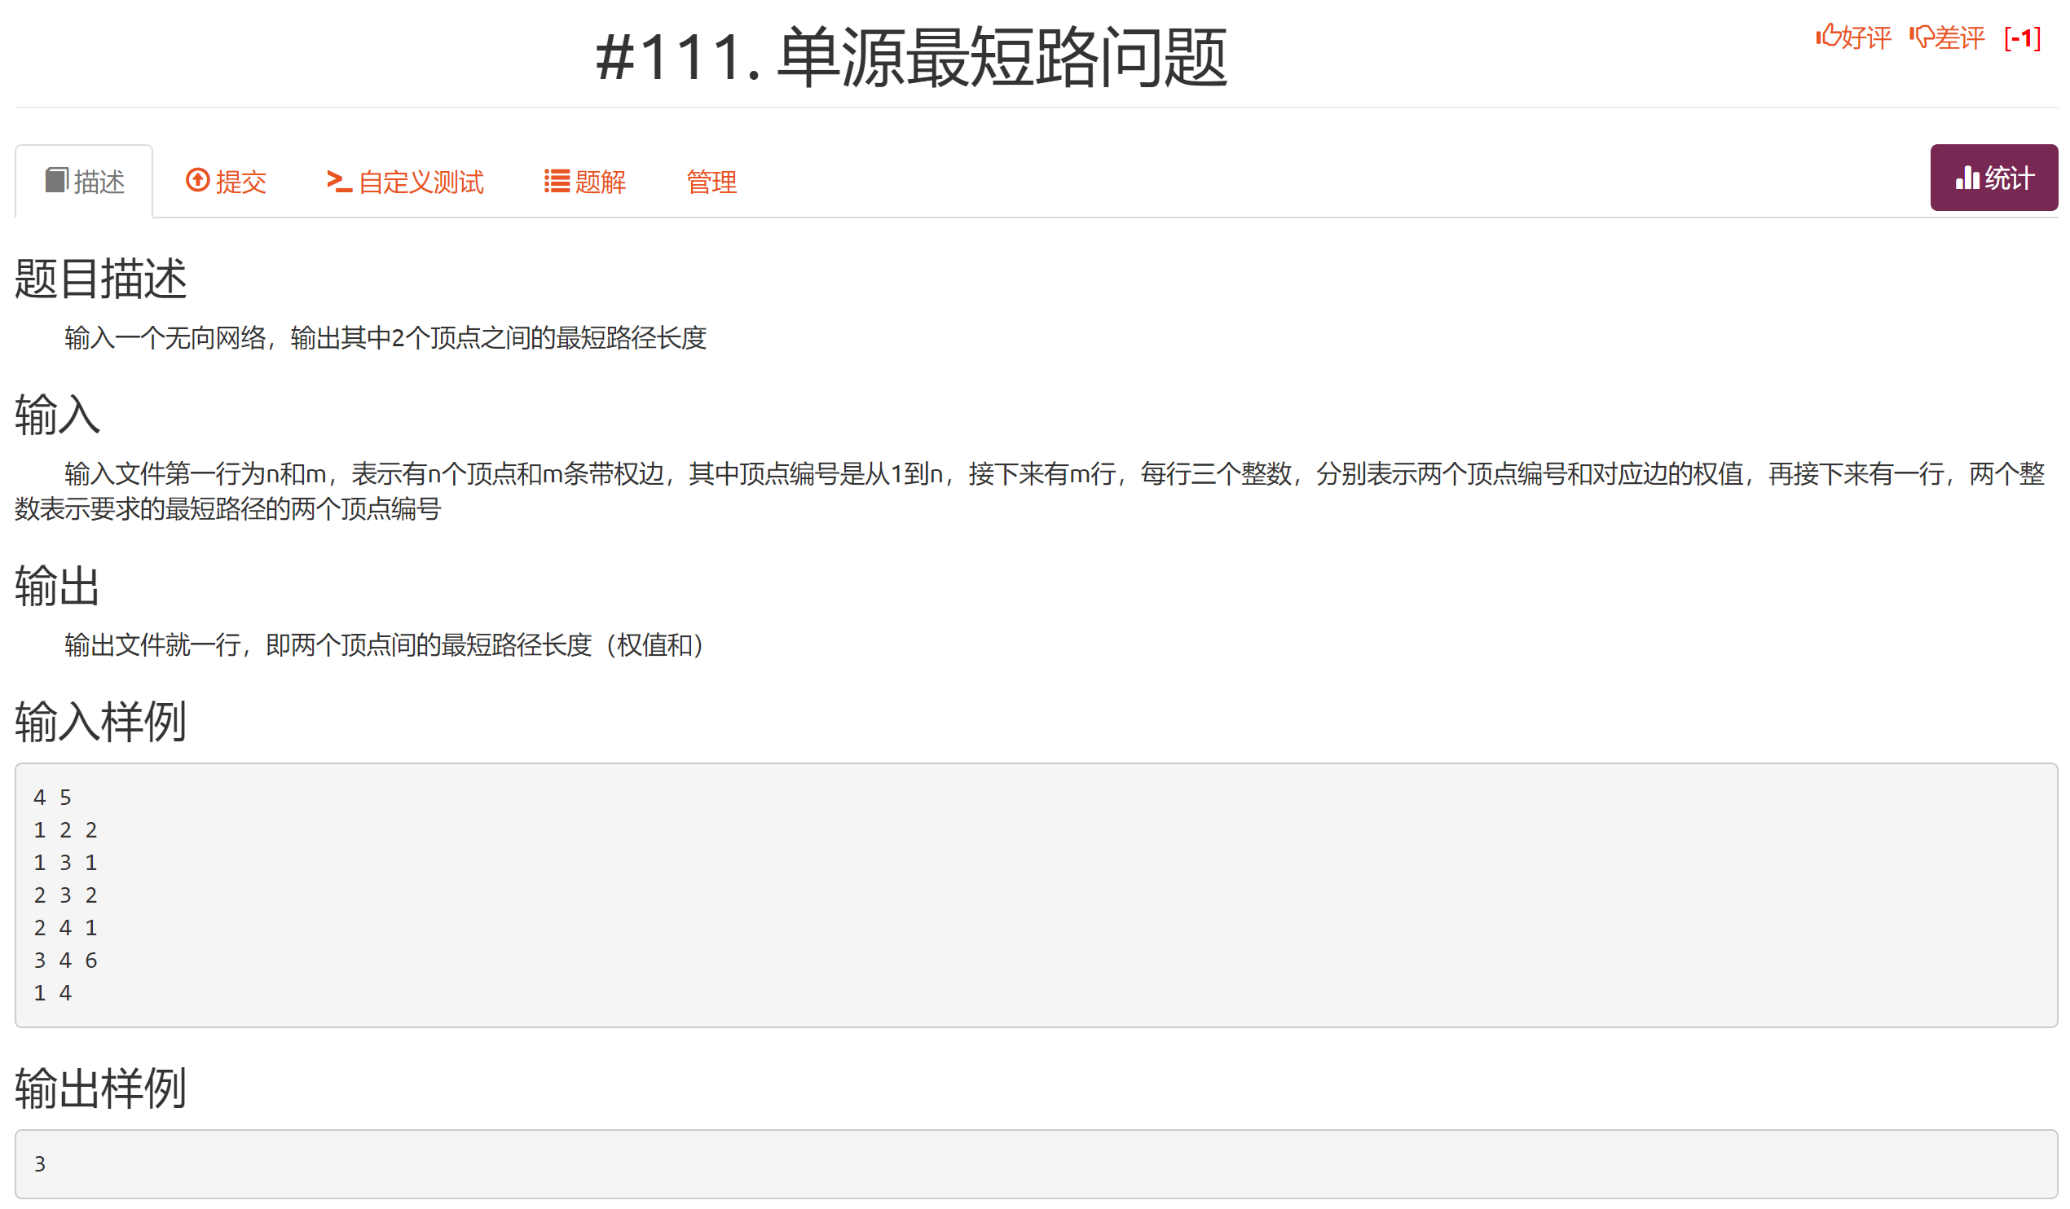

Slide 63
【算法描述】
⑴初始化
■定义边集数组: struct node{int u, v, w;}edges[1005];
其中u表示起点,v表示终点,w表示权值。一定要注意的是数组的长度一定是边的最大数量,如果题目没有明确给出边的数量,则边集数组的长度为顶点数*(顶点数-1)/2。
注:此时的边集数组是普通的边集数组,和前向星的边集数组不一样,
■定义常用变量用户数组: int n,m,s,t,dis[205];
其中n表示顶点数,m表示边数,s表示起点,t表示终点.dis[i]用于保存i点到起点的最短路径。
⑵数据接收
因为bellman算法第一层循环是枚举点,而第二层循环是枚举边,因为是无向的所以,每组数据都要生成来回两条边,边集数组定义为:
struct edge{int s,e;double w;}edges[maxn*(maxn-1)/2];
加边函数如下:
void addEdges(int u,int v,double w){
edges[++idx].s=u;edges[idx].e=v;edges[idx].w=w;
edges[++idx].e=u;edges[idx].s=v;edges[idx].w=w;
}

Slide 64
⑶Bellman-Ford算法
Bellman-Ford算法的核心就是松弛计算:
if(dis[v]>dis[u]+w) dis[v]=dis[u]+w;
其中,v表示一条边的起点,u表示这条边的终点,w表示权值。
找最小值,dis置为最大,dis[s]为0,s表示起点。
找最大值,dis置为最小,dis[s]为最大,s表示起点。
为了不断的进行松弛计算,需要用两层循环来完成,第一层循环枚举点,第二层循环枚举边,枚举点的时候,只需要枚举n-1次,而枚举边的时候,需要枚举所有的边。
void bellman(){
std::fill(dis,dis+n,maxx);
dis[s]=0;
while(--n)
for(int j=1;j<=idx;j++) dis[edges[j].v]=min(dis[edges[j].v],dis[edges[j].u]+edges[j].w);
printf("%d\n",dis[t]);
}
Bellman算法主要是松弛计算。
如果找不到通往目标点的路径,dis[t]=maxx;

Slide 65
最短路径问题
http://cqsyz.openjudge.cn/tu/10/
【问题描述】
平面上有N个点(N<=100),每个点的坐标在-10000~10000之间。其中的一些点之间有连线。若有连线,则表示可从一个点到达另一个点,即两点间有通路,通路距离为两点间的直线距离。现在的任务是找出从一点到另一点之间的最短路径。
【输入描述】
第1行为整数N
第2行至第N+1行(共N行),每行两个整数x和y,描述了一个点的坐标。
第N+2行为一个整数M,表示图中连线的个数。
此后M行,每行描述一条连线,由两个整数i,j组成,表示第i个点和第j个点之间有连线。
最后一行:两个整数s和t,分别表示源点和目标点。
【输出描述】
仅一行,一个实数(保留两位小数),表示s到t的最短路径长度。
【输入样例】
5
0 0
2 0
2 2
0 2
3 1
5
1 2
1 3
1 4
2 5
3 5
1 5
【输出样例】
3.41

Slide 66
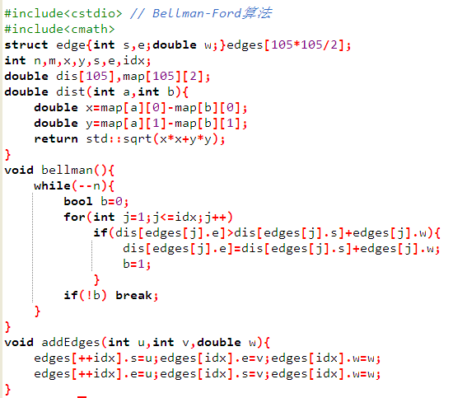
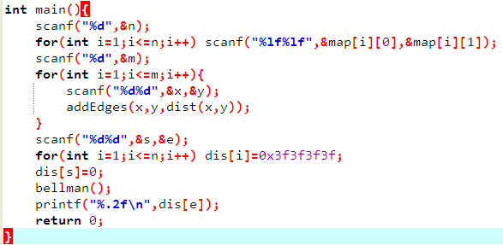

Slide 67
最小花费
http://cqsyz.openjudge.cn/tu/17/
描述
在n个人中，某些人的银行账号之间可以互相转账。这些人之间转账的手续费各不相同。给定这些人之间转账时需要从转账金额里扣除百分之几的手续费，请问A最少需要多少钱使得转账后B收到100元。
输入
第一行输入两个正整数n,m，分别表示总人数和可以互相转账的人的对数。
以下m行每行输入三个正整数x,y,z，表示标号为x的人和标号为y的人之间互相转账需要扣除z%的手续费 (z<100)。
最后一行输入两个正整数A,B。数据保证A与B之间可以直接或间接地转账。
输出
输出A使得B到账100元最少需要的总费用。精确到小数点后8位。
样例输入
3 3
1 2 1
2 3 2
1 3 3
1 3
样例输出
103.07153164

Slide 68
最小花费问题
用以上算法提示超时。表示Bellman算法确实比较耗时,稍做一下改进,设了一个标志型变量,成功通过。原因是,如果在某点在一遍迭代中,算法描述的松弛未被执行,说明该次迭代所有的边都没有被松弛。此后,边集中所有的边都不需要再被松弛,从而可以提前结束迭代过程。这样,优化就简单了,设定一个布尔变量flag,初值是false。在内层循环中,仅当有边被成功松弛时,将flag设置为true。如果没有边被松弛,则提前结束外层循环。这一优化极大的减少了外层循环的迭代次数。根据数据不同,效率一般提高50%以上。几乎和spfa()的效果差不多。
for(int i=1;i<n;i++){
b=false;
for(int j=1;j<=idx;j++)
if(dis[edges[j].e]<dis[edges[j].s]*edges[j].w) {
dis[edges[j].e]=dis[edges[j].s]*edges[j].w;
b=true;
}
if(!b) break;
}
⑶检测负权回路
所以,每次循环计算完成后,需要检测是否存在负权回路。检测方法很简单,如果dis[v]>dis[u]+w;则表示存在负权回路。
void bellman(){
std::fill(dis,dis+n,maxx);
dis[s]=0;
while(--n)
for(int j=1;j<=idx;j++) dis[edges[j].v]=min(dis[edges[j].v],dis[edges[j].u]+edges[j].w);
for(int i=1;i<=idx;i++)
if(dis[edges[i].v]>dis[edges[i].u]+edges[i].w) return true;
else return false;
}

Slide 69
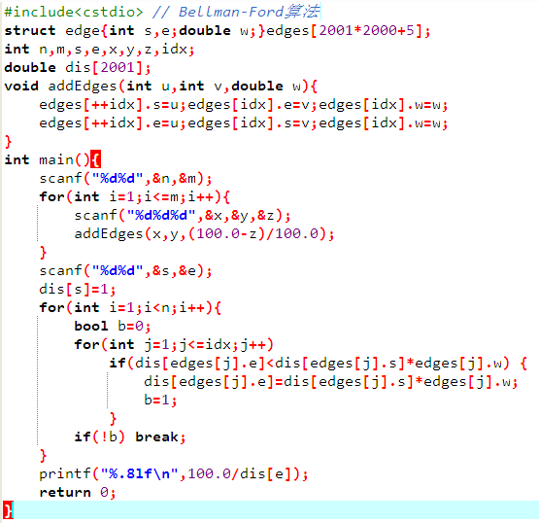

Slide 70
Bellman-Ford算法中，在每实施一次松弛操作后，就会有一些顶点已经求得其最短路，此后这，些顶点的最短路的值会一直保持不变，不再受后续松弛操作的影响，但是每次还要判断是否需要松弛，这就浪费了时间。
Bellman-Ford算法优化：
每次仅对最短路值发生变化了的顶点的所有出边执行松弛操作！

Slide 71
SPFA（Shortest Path Faster Algorithm）算法（队列优化）
SPFA是Bellman-Ford算法的一种队列实现,减少了不必要的冗余计算。
【算法思想】
初始将起点加入队列,每次从队列中取出一个元素,并对所有的与它相邻的点进行松弛计算,若某个相邻的点松弛成功,则将其入队。直到队列为空时算法结束。
这个算法简单的说就是队列优化的bellman-ford,利用每个点不会更新次数太多的特点发明此算法。
SPFA在形式上和广度优先搜索非常类似,但不同的是广搜中一个点出了队列就不可能重新进入队列,但SPFA中一个点可能在出队列之后再次被松弛,也就是说:一个点修改过其它的点之后,过段时间可能会获得更短的路径,需要再次被松弛。
SPFA算法的时间复杂度是O(kE),E是边数,k是常数,平均值是2。

Slide 72
SPFA（Shortest Path Faster Algorithm）算法（队列优化）
SPFA是Bellman-Ford算法的一种队列实现,减少了不必要的冗余计算。
【算法描述】
dis[i]记录从起点s到i点的最短路径,w[i][j]记录连接i,j的边的长度,pre[v]记录前趋。
SPFA有多种方法,一是深搜,二是广搜。目前多数采用广搜。我们也主要介绍广搜。广搜也有两种方法,一是邻接表解法,二是邻接矩阵解法。
SPFA的优化算法有两种:SLF和LLL:
SLF:Small Label First策略,设要加入的结点是j,队首元素为i,若dis[i]<dis[j],则插入队首,否则插入队尾。
LLL:Large Label Last策略,设队首元素为i,队列中dis值的平均值为x,若dis[i]>x,则将i插入到队尾,查找下一元素,直到找到某一i使得dis[i]<=x,则将i出队进行松驰操作。
SLF可使速度提高15~20%,SLF+LLL可提高50%以上。
在实际应用中,SPFA算法的时间效率不是很稳定,为了避免最坏的情况,通常使用效率更加稳定的Dijkstra算法。
使用SPFA算法要注意以下几点:
⑴邻接矩阵解法比邻接表解法效率差得多,尽量使用邻接表解法。
⑵如果题目有多组测试用例,使用SPFA算法,不但需要重置dis,vis,还需要重置head和idx。一开始,我也以为既然我idx已经重置,新的用例从1开始记录了,就不需要重置head了,后来才发现,SPFA在遍历的时候,用的for(int i=head[now];i;i=edges[i].n),在head和edges都不重置的情况下,edges[i].n有可能一直循环找不到最后的i=0;

Slide 73
SPFA（Shortest Path Faster Algorithm）算法（队列优化）
SPFA是Bellman-Ford算法的一种队列实现,减少了不必要的冗余计算。
10
1
2
 | 1 | 2 | 3 | 4 | 5
dis | 0 | ∞ | ∞ | ∞ | ∞
5
7
5
9
9
2
2
10
5
6
3
 | 1 | 2 | 3 | 4 | 5
vis | 0 | 0 | 0 | 0 | 0
4
3
1
1
1
1
1
4
5 7
1 2 2
1 5 10
2 3 3
2 5 7
3 4 4
4 5 5
5 3 6
head
 | 1 | 2 | 3 | 4 | 5 | 6 | 7 | 8 | 9
que
1
2
5
3
4
tail
请编写出代码

Slide 74
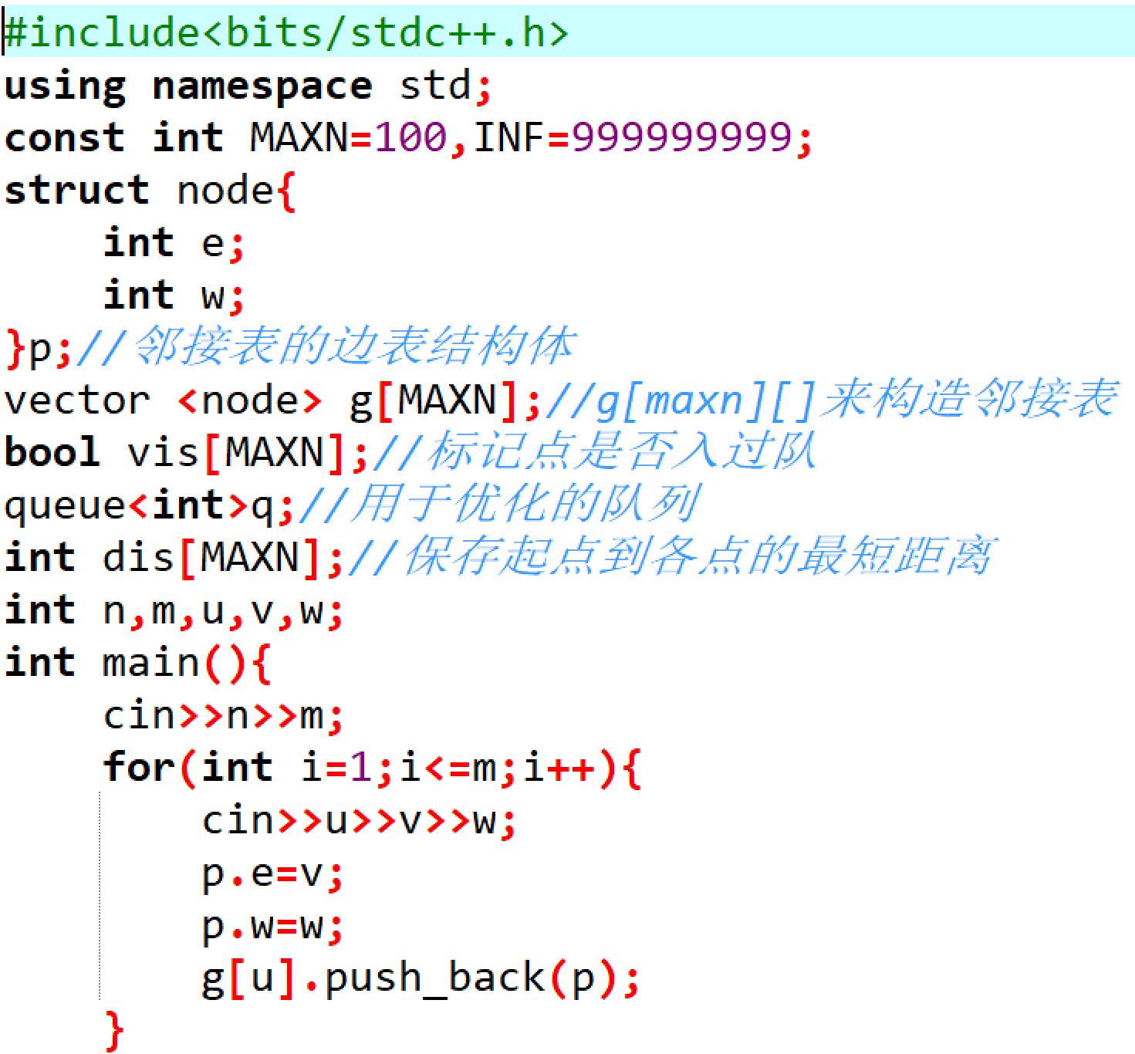
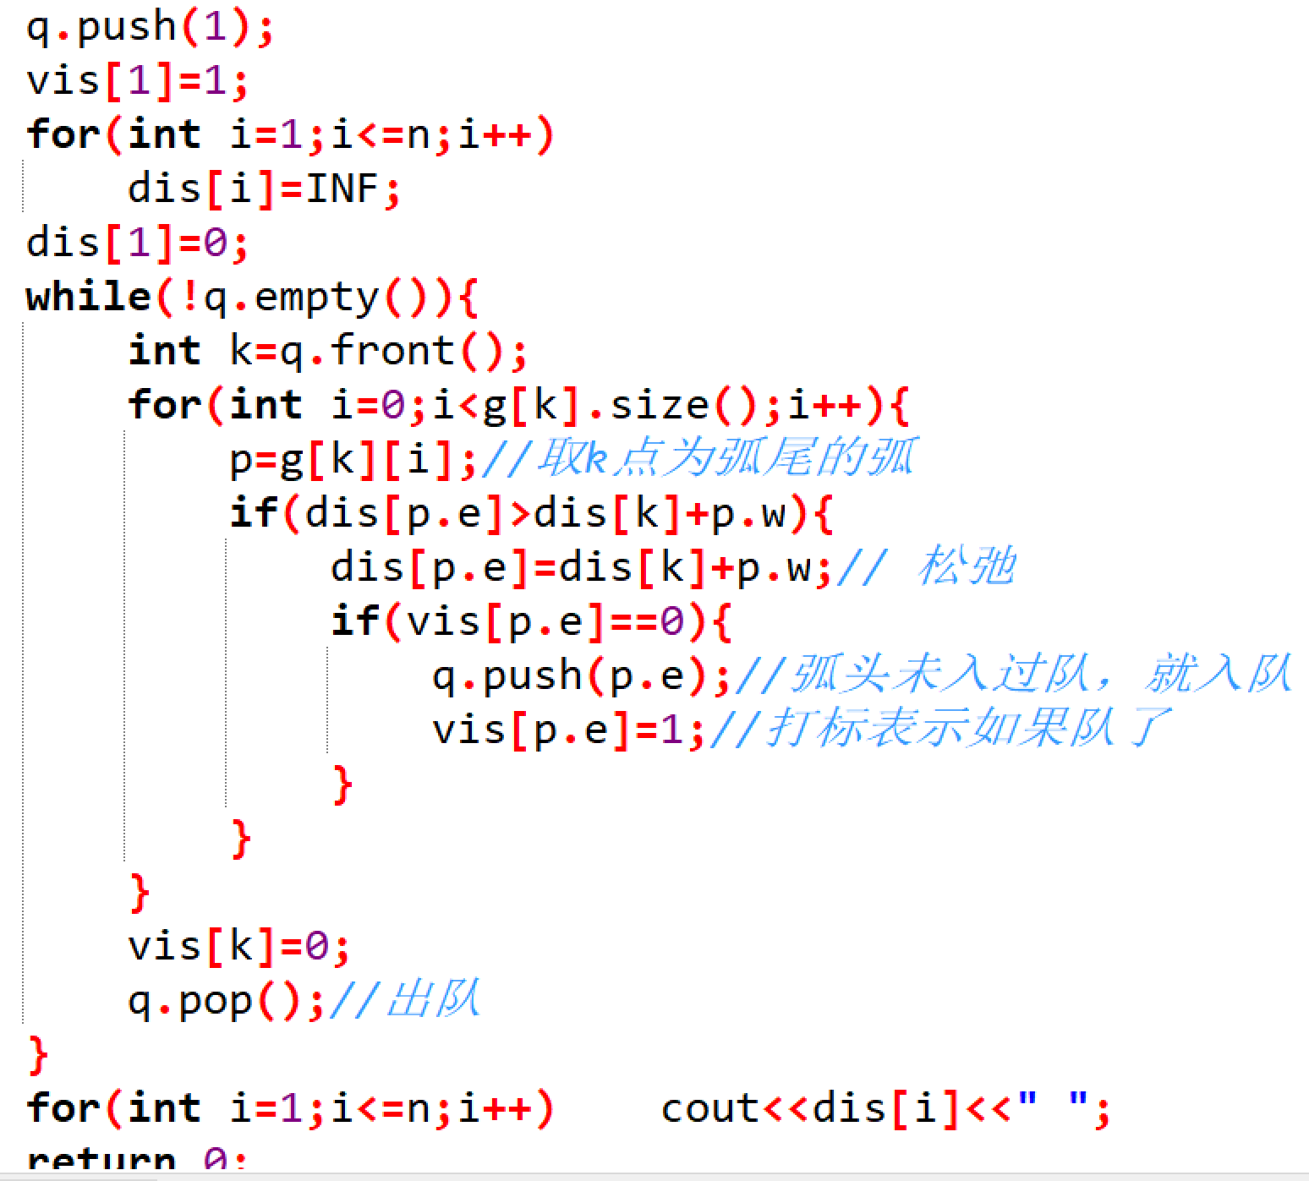

Slide 75
最短路径问题
http://cqsyz.openjudge.cn/tu/10/
【问题描述】
平面上有N个点(N<=100),每个点的坐标在-10000~10000之间。其中的一些点之间有连线。若有连线,则表示可从一个点到达另一个点,即两点间有通路,通路距离为两点间的直线距离。现在的任务是找出从一点到另一点之间的最短路径。
【输入描述】
第1行为整数N
第2行至第N+1行(共N行),每行两个整数x和y,描述了一个点的坐标。
第N+2行为一个整数M,表示图中连线的个数。
此后M行,每行描述一条连线,由两个整数i,j组成,表示第i个点和第j个点之间有连线。
最后一行:两个整数s和t,分别表示源点和目标点。
【输出描述】
仅一行,一个实数(保留两位小数),表示s到t的最短路径长度。
【输入样例】
5
0 0
2 0
2 2
0 2
3 1
5
1 2
1 3
1 4
2 5
3 5
1 5
【输出样例】
3.41

Slide 76
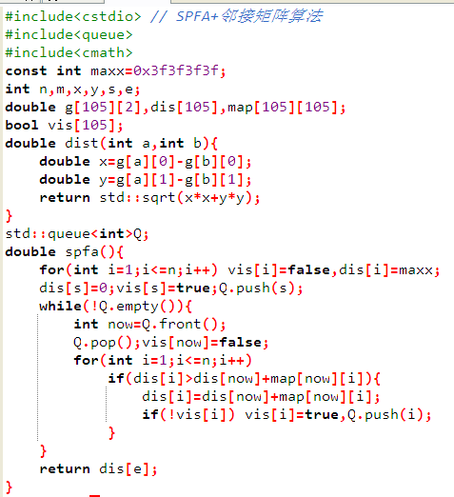
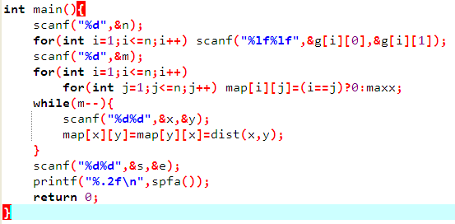

Slide 77
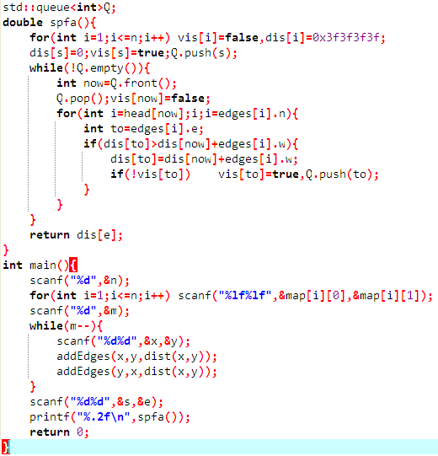
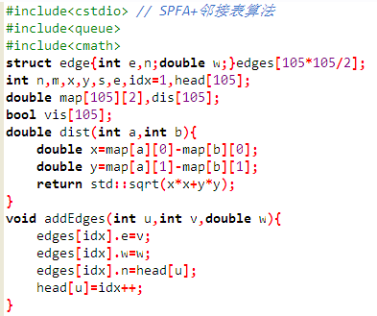

Slide 78
最小花费
http://cqsyz.openjudge.cn/tu/17/
描述
在n个人中，某些人的银行账号之间可以互相转账。这些人之间转账的手续费各不相同。给定这些人之间转账时需要从转账金额里扣除百分之几的手续费，请问A最少需要多少钱使得转账后B收到100元。
输入
第一行输入两个正整数n,m，分别表示总人数和可以互相转账的人的对数。
以下m行每行输入三个正整数x,y,z，表示标号为x的人和标号为y的人之间互相转账需要扣除z%的手续费 (z<100)。
最后一行输入两个正整数A,B。数据保证A与B之间可以直接或间接地转账。
输出
输出A使得B到账100元最少需要的总费用。精确到小数点后8位。
样例输入
3 3
1 2 1
2 3 2
1 3 3
1 3
样例输出
103.07153164

Slide 79
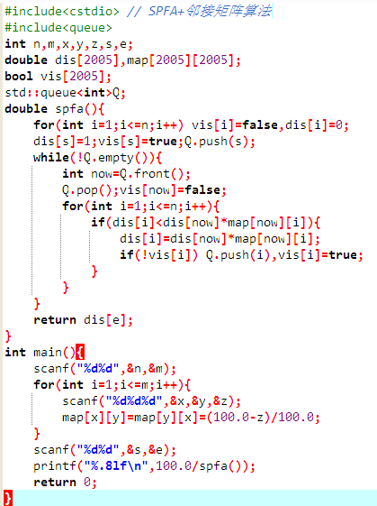

Slide 80
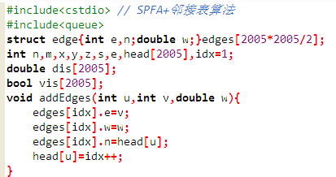
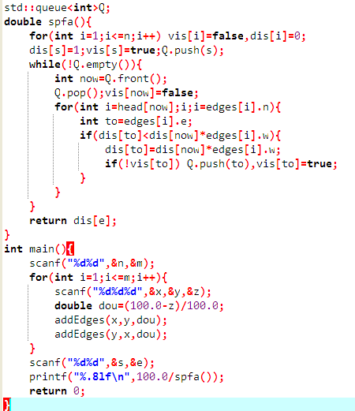

Slide 81
最短路径算法 题目练习（自己尝试是否能用每一种算法写一遍）
02:牛的旅行 http://cqsyz.openjudge.cn/tu/02/
10:最短路径问题 http://cqsyz.openjudge.cn/tu/10/
13:dijkstra求最短路径 http://cqsyz.openjudge.cn/tu/13/
15:最短路径2 http://cqsyz.openjudge.cn/tu/15/
17:最小花费 http://cqsyz.openjudge.cn/tu/17/
18:最短网络 http://cqsyz.openjudge.cn/tu/18/
其他题库资源：
1、畅通工程续 http://acm.hdu.edu.cn/showproblem.php?pid=1874
2、最短路径(agrinet) http://codevs.cn/problem/2593/
3、最短路径(有向图)https://www.luogu.org/problem/show?pid=3371
4、热浪(Heat Wave)https://www.luogu.org/problem/show?pid=1339
5、分糖果http://codevs.cn/problem/2197/
书上的例题和习题
香甜的黄油
最短路径的输出
最优乘车(travel)

